Slide 1
מערכת שידורים לאומית

Slide 2
מאיפה באה הכפירה?
שם המורה: חנה ריקלין

Slide 3
אמונה בשעת משבר פרק ד
משבר הכפירה והחילון

Slide 4
מה נלמד היום
הרס"ג – מהם מניעי הכפירה?
הרב ישראלי – מהי משמעותה של הכפירה?
הרב קוק – האם הכפירה יכולה להעיד על תהליך חיובי?

Slide 5
רב סעדיה גאון
בבל ומצריים, 942-822

Slide 6
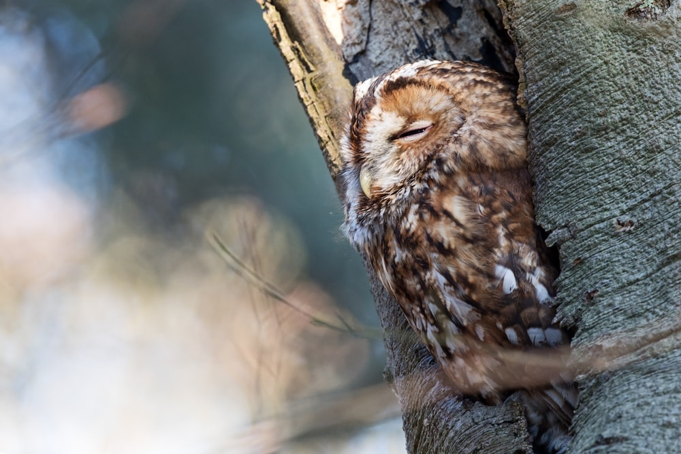
שמונה הסיבות בגללן בני האדם כופרים
א. עצלות בתחום הרוחני

Slide 7
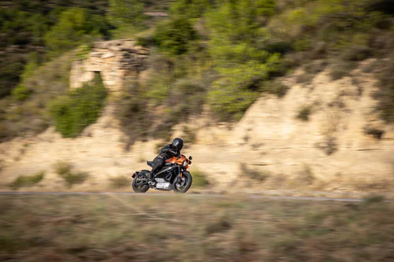
שמונה הסיבות בגללן בני האדם כופרים
ב. יהירות שיסודה בסכלות וטיפשות ללא הבנת התוצאה

Slide 8
שמונה הסיבות בגללן בני האדם כופרים
ג. התאוות גורמות לאדם לא לחשוב

Slide 9
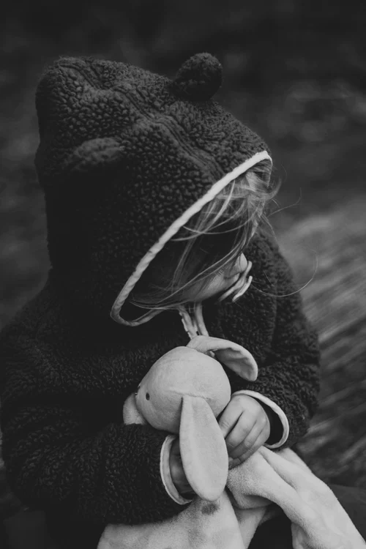
שמונה הסיבות בגללן בני האדם כופרים
ד. הסתפקות במועט בלמידה ובהתבוננות

Slide 10
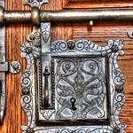
שמונה הסיבות בגללן בני האדם כופרים
ה. חוצפה וגסות אינן מאפשרות לאדם להבין שיש כאן חכמה שהיא מעבר להשגתו

Slide 11
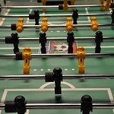
שמונה הסיבות בגללן בני האדם כופרים
ו. השפעת דברי הכופרים

Slide 12
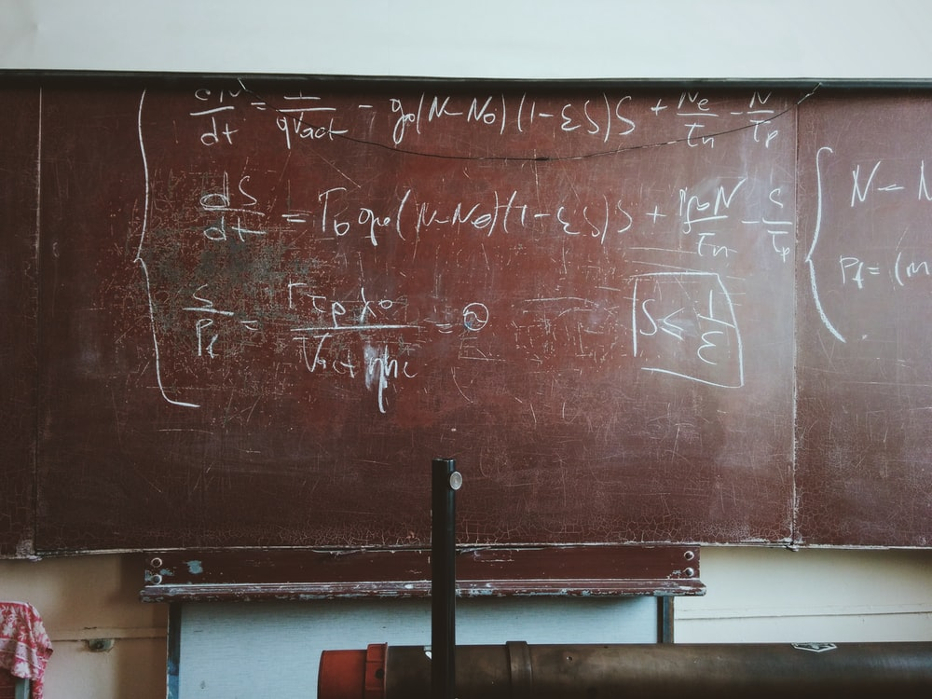
שמונה הסיבות בגללן בני האדם כופרים
ז. הוכחה חלושה ששמע מאחד מהמאמינים

Slide 13
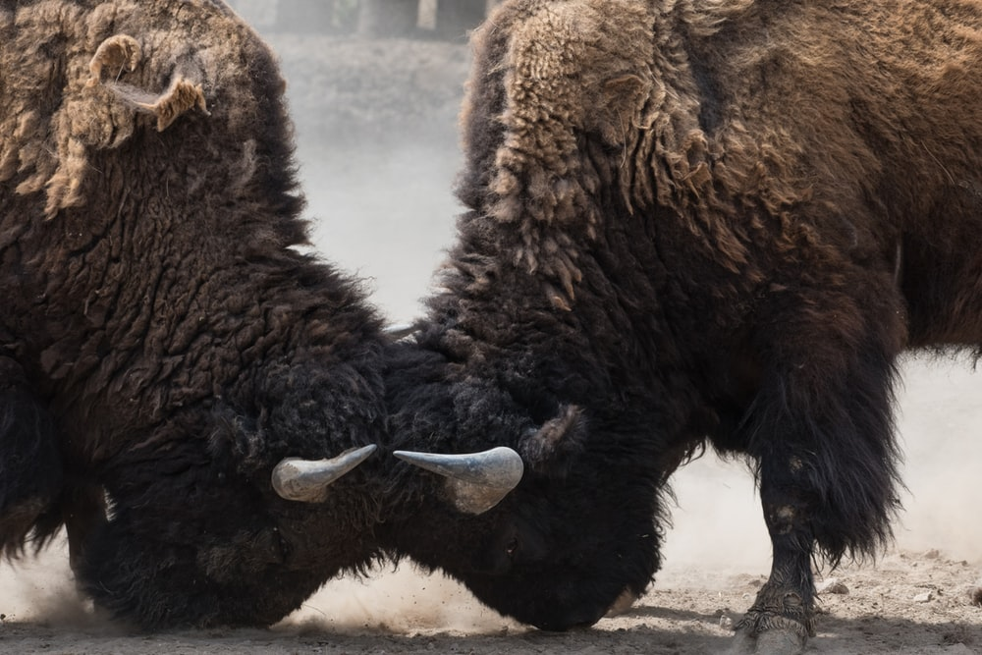
שמונה הסיבות בגללן בני האדם כופרים
ח. שנאה לאדם מאמין מובילה לשנאת אלוקים

Slide 14
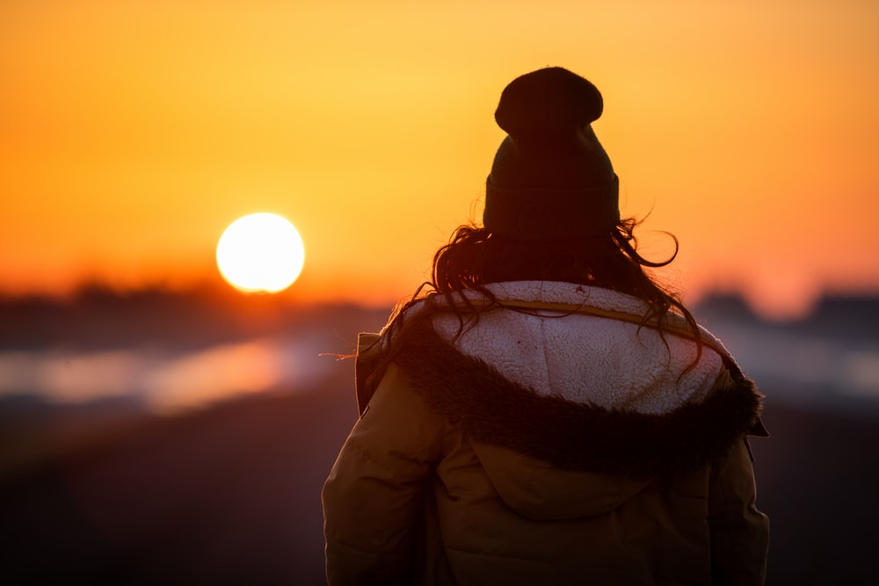
ייעודו של הספר "אמונות ודעות"
עבור אדם אשר מתמודד עם שאלות מהותיות באמונה
והסיבות לכפירתו אינן הסיבות מקריות אשר הוזכרו קודם

Slide 15
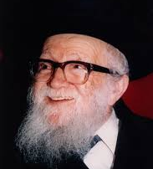
הרב שאול ישראלי
ישראל, 1909-1995

Slide 16
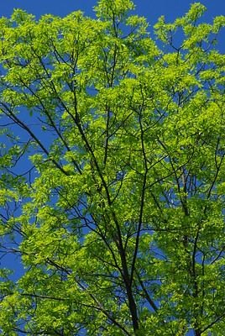
כפירה באלוקים = כפירה בצלם אלוקים שבאדם ובמוסר

Slide 17
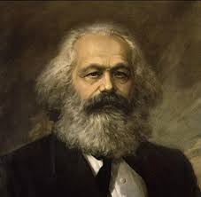
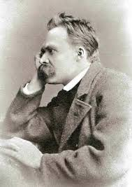
שתי תנועות פילוסופיות צמחו מתפיסת הכפירה באלוקים ובמוסר
קרל מרקס
"על הלחם לבדו יחיה האדם"
פרידריך ניטשה
"האדם העליון"

Slide 18
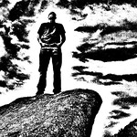
למרות שהכפירה אינה טבעית לעם ישראל, היא הואצה בשל שתי סיבות
''כוחי ועוצם ידי'' בעקבות המודרנה
השפעת העמים בגלות

Slide 19
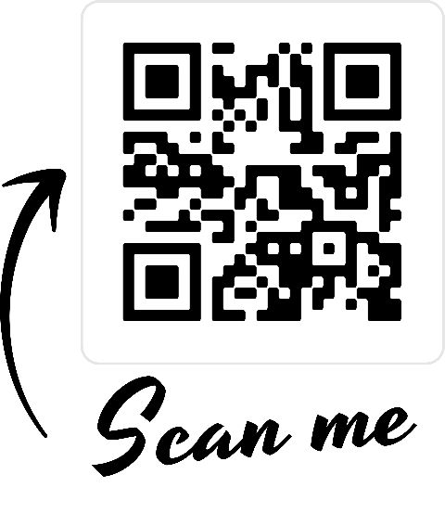
שאלת בגרות על המקור של הרב ישראלי
"הכפירה (...) היא בעומקו של דבר, לא רק כפירה באלוקים, אלא גם כפירה בצלם האלוקים אשר באדם. היא מוכרחה לכפור בקיומה של נשמה חצובה מתחת כיסא הכבוד"
1. הסבר מהי המשמעות של "כפירה בצלם אלוקים אשר באדם".
2. על פי הרב ישראלי, מדוע התחזקו גורמי הכפירה דווקא בתקופה המודרנית?

Slide 20
הפסקה
נשוב עוד 10 דקות

Slide 21
גורמי הכפירה
1. תאוות האדם - החיים נדמים קלים ונוחים בלי אלוקים ובלי הדת
2. האדם אינו מעוניין להיות כפוף לכוח עליון
3. יצר הקנאה לא מאפשר לאדם להאמין שקיימת יישות אלוקית אינסופית

Slide 22
טעויות נפוצות המביאות לכפירה
1. הכרות עם חסרונן של הדתות האחרות מוביל לחוסר אמון ביהדות
2. האשליה כי מדענים יודעים את האמת לאשורה
3. האשליה כי דעת ההמון מעידה על האמת

Slide 23
הרב קוק מאמר הדור

Slide 24
מה אומרת הכפירה על רמתו של הדור?
כְּשֶׁהַדּוֹר הוּא שָׁפֵל, כְּשֶׁמּוּסָרוֹ הָעַצְמִי הוּא נִשְׁחָת, כְּשֶׁמֻּשְּׂגֵי הַצֶּדֶק וְהַיֹּשֶׁר הַטִּבְעִי אֵינָם מְפֻתָּחִים בּוֹ כָּרָאוּי, אֵין הַמַּחְשָׁבָה פּוֹעֶלֶת עָלָיו לֹא לְטוֹבָה וְלֹא לְרָעָה, אוֹ פּוֹעֶלֶת פְּעֻלָּה חֲלוּשָׁה. אֲבָל כֵּיוָן שֶׁהוּא מִתְעַלֶּה, כֵּיוָן שֶׁהוּא מַרְגִּישׁ בְּקִרְבּוֹ אֲצִילוּת וַעֲדִינוּת נְטִיָּה חֲזָקָה לְהַשְׂכִּיל וּלְהֵטִיב וְהַכָּרָה פְּנִימִית בְּהַרְבֵּה נְתִיבוֹת וּדְרָכִים שֶׁל אוֹרְחוֹת הַחַיִּים, אע"פ שֶׁאֵינָם גְּמוּרִים וּמְשֻׁכְלָלִים, מִכָּל מָקוֹם הֲרֵי הוּא כְּבָר צָמֵא לְמַחְשָׁבָה וְהִגָּיוֹן, וְעִם זֶה גַּם לְרֶגֶשׁ יֹשֶׁר שָׁמֵן וְרָטֹב, רַעְנָן וָחַי.
הכפירה בראשית הציונות נובעת מאהבת דעת ואידאליזם

Slide 25
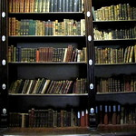
מדוע תהליך הכפירה הואץ בתקופה המודרנית?
בְּרֻבֵּי תְּקוּפוֹת הַהִיסְטוֹרְיָה אֲנַחְנוּ מוֹצְאִים חֲכָמִים נַעֲלִים גְּדוֹלֵי רוּחַ בַּדּוֹרוֹת הָרִאשׁוֹנִים, שֶׁאָנוּ מִשְׁתָּאִים עַל גָּדְלָם וְעֹז רוּחָם, אֲבָל הַכְּלָל הוּא הָיָה נָתוּן בְּשֵׁפֶל הַמַּצָּב, בֵּין בְּדַעַת בֵּין בְּמוּסָר, אֱמֶת כִּי נַעֲלֶה מִכָּל הָמוֹן הָיָה הֲמוֹן עַמֵּנוּ מִצַּד הַקְּדֻשָּׁה הָאֱלֹהִית הַחוֹפֶפֶת עָלָיו, וַיִּהְיֶה לְנֵס. בַּדּוֹרוֹת הָאַחֲרוֹנִים הִתְחִילוּ הָעֲנָקִים לְהִתְמַעֵט וְהַכְּלָל הוֹלֵךְ וּמִתְעַלֶּה. בְּעַמֵּנוּ נִתְמַעֲטוּ הַבּוּרִים, וּלְעֻמָּתָם נִתְמַעֲטוּ וְהֻקְטְנוּ הַגְּאוֹנִים וְהַצַּדִּיקִים.
דמוקטריזציה של הידע
אנשים הופכים למשכילים וביקורתיים מצטמצם הפער בין הגאונים לבין פשוטי העם

Slide 26
צמיחה מתוך משבר הכפירה
בַּתְּקוּפָה הַנִּמְהָרָה שֶׁל עַכְשָׁו הַדָּבָר בּוֹלֵט לִמְאֹד, וְזֹאת הָעֲלִיָּה שֶׁל הַכְּלָל הַהֲמוֹנִי הֵסֵבָּה ג"כ - גם כן - יְרִידָה, שֶׁהַדּוֹר שֶׁהוּא מוֹצֵא אֶת כָּל מַה שֶׁהוּא שׁוֹמֵעַ וְרוֹאֶה מֵהוֹרִים וּמוֹרִים קָטָן מֵעֶרְכּוֹ, אָז מוּסָרָם אֵינוֹ לוֹקֵחַ אֶת לְבָבוֹ וְאֵינוֹ מַשְׁבִּיר אֶת צִמְאוֹנוֹ. וְגַם אֵינוֹ מֵטִיל עָלָיו שׁוּם אֵימָה וָפַחַד, שֶׁכְּבָר הִתְעַלָּה בִּתְכוּנָתוֹ מִלִּהְיוֹת מַעֲמִיד אוֹפִי לְחַיָּיו מִפְּנֵי בְּרִיחָה מִפַּחַד אֵיזֶה שֶׁהָיָה, בֵּין מוּחָשִׁי בֵּין צִיּוּרִי, בֵּין חוֹמְרִי בֵּין רוּחָנִי...הוּא לֹא יוּכַל לָשׁוּב מִיִּרְאָה, אֲבָל מְאֹד מֻכְשָׁר הוּא לָשׁוּב מֵאַהֲבָה שֶׁיִּרְאַת הָרוֹמְמוּת תִּתְחַבֵּר עִמָּהּ.
מעבר מחינוך ליראה לחינוך מאהבה

Slide 27
דור גדול זקוק לתורה גדולה
וְדוֹר בַּעַל רוּחַ גָּדוֹל חָפֵץ וּמֻכְרָח לַחְפֹּץ, בְּכָל מָקוֹם שֶׁהוּא פּוֹנֶה, לִשְׁמֹעַ דְּבָרִים גְּדוֹלִים. וְעִקֵַּר הַגְּדֻלָּה שֶׁל הַדְּבָרִים הוּא שֶׁיִּהְיוּ מְסֻיָּמִים וּמְבֹרָרִים, עִם גָּדְלָם רָחְבָּם וְהֶקֵּפָם. הַמַּטָּרוֹת הַיּוֹתֵר פְּנִימִיּוֹת, שֶׁהַשַּׁרְשֶׁרֶת שֶׁל כָּל הַחַיִּים הַמּוּסָרִיִּים, הַדָּתִיִּים וְהַלְּאֻמִּיִּים, וְכָל הַתָּלוּי בָּהֶם, אֲחוּזָה בָּהֶן, תִּהְיֶינָה מְבֹרָרוֹת לְפָנָיו, עַד כַּמָּה שֶׁהוּא יָכוֹל לְשַׁעֵר וְעַד כַּמָּה שֶׁכֹּחַ בֵּרוּרוֹ יָכוֹל לְהַגִּיעַ.

Slide 28
תודה שהייתם אתנו!

Slide 29
נוהל שימוש ביצירות מוגנות בזכויות יוצרים ואיתור בעלי זכויות
השימוש ביצירות במהלך שידור זה נעשה לפי סעיף 27א לחוק זכות יוצרים, תשס"ח-2007. אם הינך בעל הזכויות באחת היצירות, באפשרותך לבקש מאיתנו לחדול מהשימוש ביצירה, זאת באמצעות פנייה לדוא"ל rights@education.gov.il

